Slide 2
Capitulo 17
La energía térmica es la energía asociada con el movimiento molecular al azar, pero no es posible medir la posición y la velocidad de cada molécula de una sustancia para determinar su energía térmica. Pero podemos medir cambios de energía térmica relacionados con la temperatura.
Cuando dos sistemas a diferentes temperaturas se colocan juntos. Alcanzaran una temperatura intermedia. Con esto podemos decir que el sistema de mayor temperatura ha cedido energía al de menor .
Agua caliente
Agua fría
Agua templada

Slide 3
Conducción – convección - radiación
Capitulo 18 metodos de transferencia de calor
Siempre que hay una diferencia de temperatura entre dos cuerpos o entre dos partes de un mismo cuerpo se dice que el calor fluye en la dirección de mayor o menor temperatura.
Hay 3 métodos principales por los cuales ocurre este intercambio de calor

Slide 4
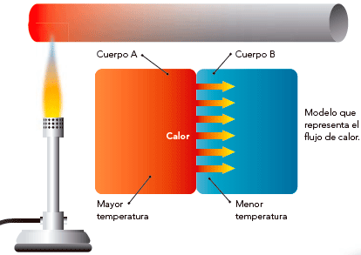
Conducción: este se da mediante colisiones moleculares entre moléculas vecinas. Por ejemplo si sostenemos una barra de metal y ponemos el otro extremo en el fuego al cabo de un momento el calor llegara a nuestra mano a causa de el proceso de conducción.
El incremento de movimiento molecular en el extremo que se esta calentando va pasando de una a otra molécula hasta llegar a nuestra mano.

Slide 5
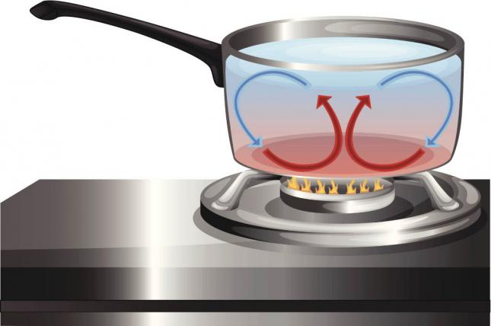
Convección: difiere de la conducción por que el medio materia “Si” se mueve, el calor se transfiere mediante el movimiento de las masas, en vez de ir pasando a través de las moléculas vecinas .
es así como la mayoría de las casas se calientan y también es lo que pasa cuando ponemos a calentar agua en un recipiente cuando el agua de la parte inferior esta caliente sube y el agua fría baja

Slide 6
Radiación: este proceso implica la emisión y absorción de ondas electromagnéticas que se originan a un nivel atómico ( estas ondas viajan ala velocidad de la luz ) y no necesitan ningún medio físico para propagarse
El ejemplo mas claro y también la fuente mas grande es nuestro propio sol

Slide 7
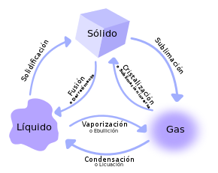
Capitulo 19 propiedades térmicas de la materia
El estado de la materia se puede determinar con cuatro variables la presión, el volumen, la temperatura y la masa.
Dependiendo de su estado la materia puede existir en fase liquido, solido y gaseosa por eso es bueno distinguir entre los términos estado y fase.

Slide 8
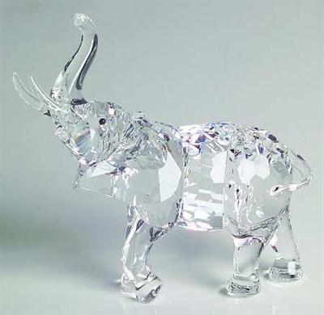
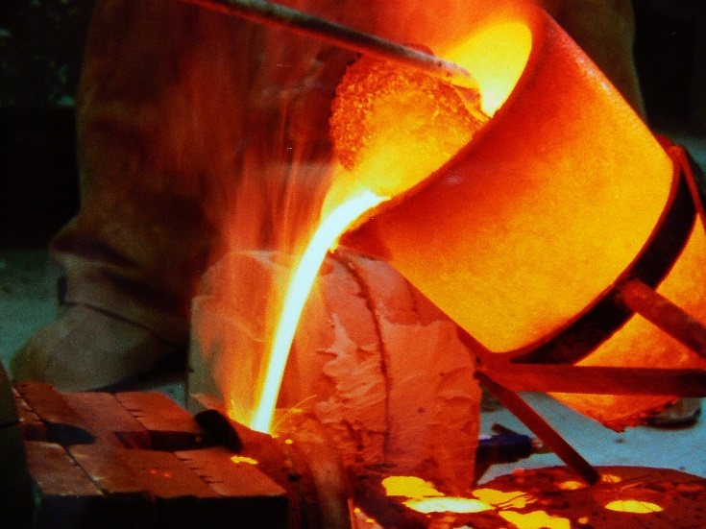
Estas se manifiestan básicamente en los procesos físicos como cambios de estado, cambios de temperatura, cambios de presión, etc.
Por ejemplo. Color, Dureza, Densidad, Punto de ebullición, Puntos de fusión

Slide 9
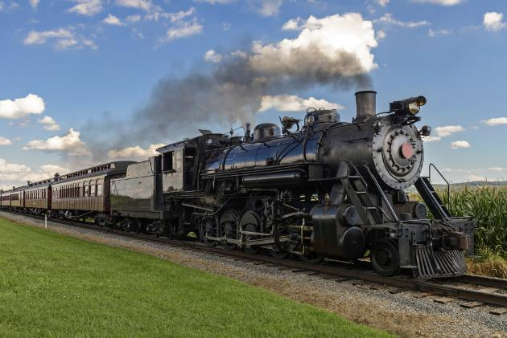
Capitulo 20 Termodinámica
La termodinámica se ocupa de la transformación de la energía térmica en energía mecánica y del proceso inverso, la conversión de trabajo en calor. Puesto que casi toda la energía disponible de las materias primas se libera en forma de calor, es fácil comprender por qué la termodinámica desempeña un papel tan importante en la ciencia y en la tecnología.

Slide 10
Calor y trabajo
Trabajo es cantidad escalar, igual en magnitud al producto de una fuerza por un desplazamiento. La temperatura no interviene en esto.
El calor por otra parte, es energía que fluye de un cuerpo a otro a causa de la diferencia de temperatura. Una condición indispensable para que se transfiera calor es que exista una diferencia de temperatura.
Trabajo para moldear la espada .
Calor para fundir el metal

Slide 11
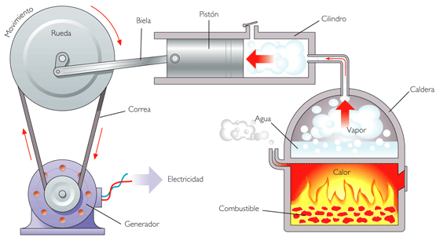
Leyes de la termodinámica
1ra ley: la energía no puede crearse ni destruirse, solo transformarse.
Cuando se aplica la primera ley de la termodinámica es preciso reconocer que el calor suministrado en un sistema es positivo y el que expulsa o pierde el sistema, negativo. El trabajo que realiza un sistema es positivo; el que se hace sobre el sistema, negativo. Un aumento de la energía interna es positivo; una disminución, negativa.

Slide 12
2da ley es imposible construir una maquina que funcionando de manera continua, no produzca otro efecto que la extracción de calor de una fuente y la realización de una cantidad equivalente de trabajo.
En otras palabras o de manera mas sencilla de explicar podemos decir que el calor nunca fluirá de manera espontanea de un recipiente frio al recipiente caliente.

Slide 13
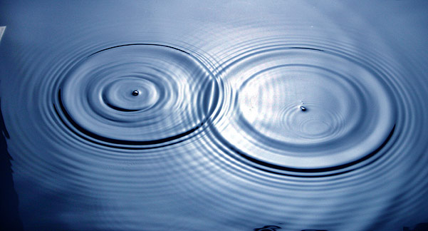
Capitulo 21 Movimiento ondulatorio
Es un proceso por el cual se propaga energía de un lugar a otro sin transferencia de materia, mediante ondas mecánicas o electromagnéticas. En cualquier punto de la trayectoria de propagación se produce un desplazamiento periódico, u oscilación, alrededor de una posición de equilibrio. Puede ser una oscilación de moléculas de aire, como en el caso del sonido que viaja por la atmósfera, de moléculas de agua (como en las olas que se forman en la superficie del mar) o de porciones de una cuerda o un resorte. En todos estos casos, las partículas oscilan en torno a su posición de equilibrio y sólo la energía avanza de forma continua.

Slide 14
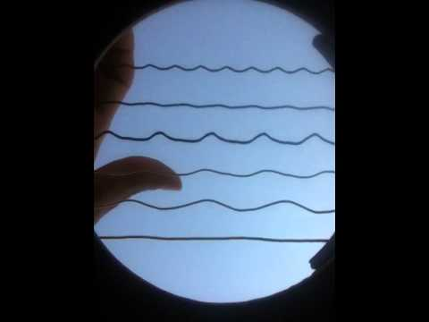
Ondas transversales
Estas ondas hace que las partículas del medio oscilen perpendicularmente a la dirección de la propagación de la onda. Las ondas en un piano y en las cuerdas de una guitarra son ejemplos representativos de ondas transversales.

Slide 15
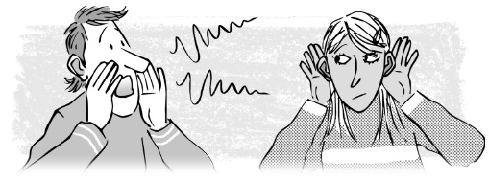
Ondas longitudinales
Estas Ondas hacen que las partículas del medio se muevan paralelamente a la dirección de propagación de la onda. Un ejemplo de este tipo de ondas es el sonido y la forma en que transmitir algunos fluidos, los gases y los plasmas.

